Slide 1
라즈베리파이3을 이용한 리눅스 서버 구축
IT공학과
송유정

Slide 2
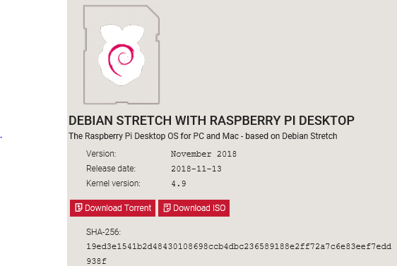
라즈베리파이 설치
1. raspbian Linux OS 이미지를 다운로드
- https://www.raspberrypi.org/downloads/raspberry-pi-desktop/ 접속
- DEBIAN STRETCH WITH RASPBERRY PI DESKTOP 이미지 파일 다운로드
2. microSD 카드를 리더기에 넣고 컴퓨터 USB 포트에 연결

Slide 3
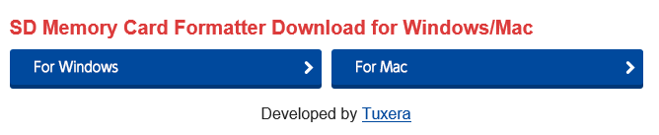
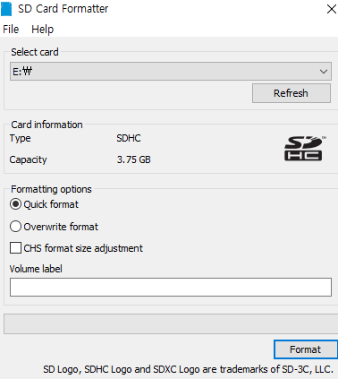
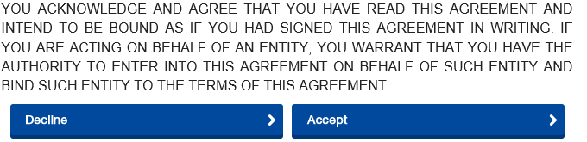
라즈베리파이 설치
3. SD Card formatter로 microSD 메모리를 포맷
https://www.sdcard.org/downloads/formatter_4/index.html

Slide 4
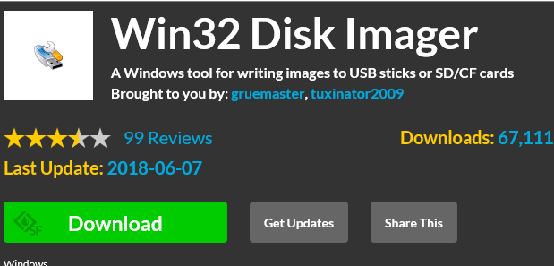
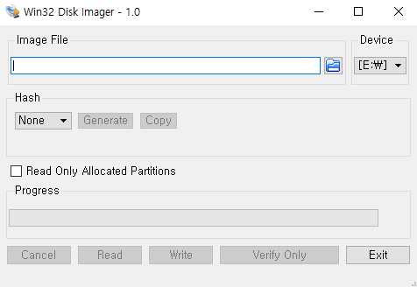
라즈베리파이 설치
4. win32diskimager 또는 Etcher 프로그램을 이용하여 이미지 microSD 메모리에 쓰기

Slide 5
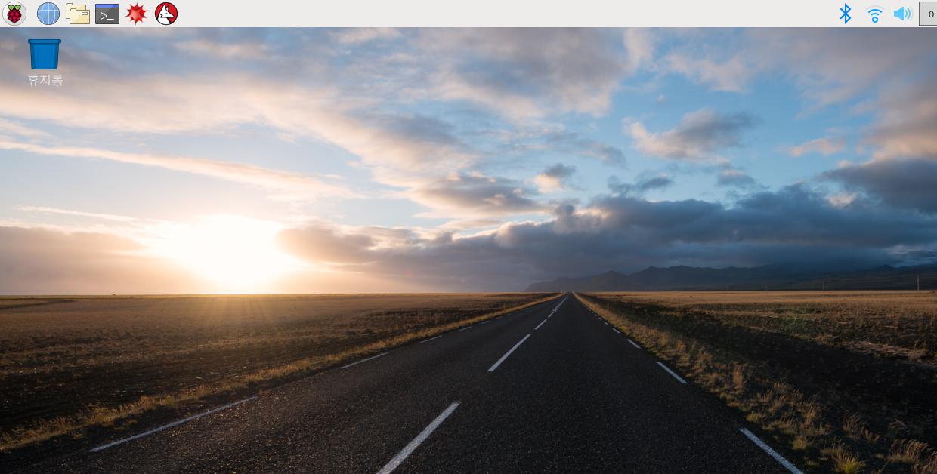
라즈베리파이 설치
5. raspberryPi3B 모델에 microSD카드를 장착하고 전원(micro 5핀), 키보드/마우스, 모니터(HDMI 케이블)를 연결
-> 부팅 시작됨 -> 시작 화면

Slide 6
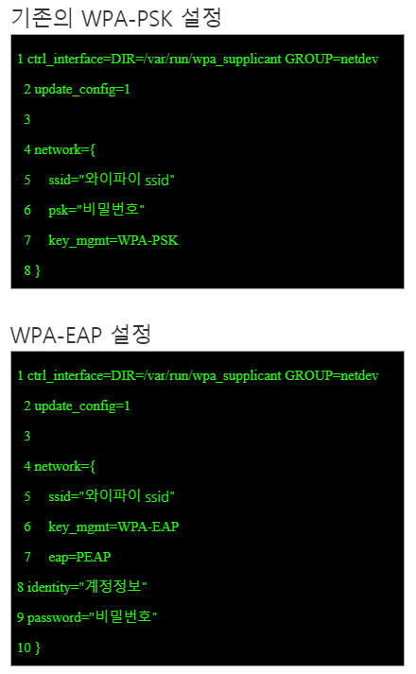
cf. 와이파이 연결하기
SMU 와이파이에 연결하고 싶을 경우, 무선 연결 옵션을 변경해 줘야 함
기존 와이파이는 비밀번호만 입력하면 연결이 가능하나, SMU는 아이디까지 입력해 줘야하기 때문
ROOT 권한으로 바꿔준 후, (비밀번호 모를 경우 sudo passwd root 입력 후 새 패스워드 입력)
/etc/wpa_supplicant/wpa_supplicant.conf 파일을 수정

Slide 7
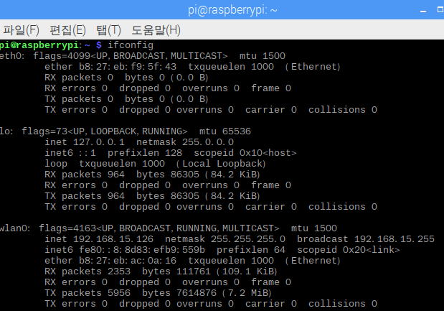
원격 접속
sudo rasp-config 실행 -> Interface options -> SSH를 Enable시킴
- raspberry3부터는 ssh가 기본으로 enabled 되어 있음
2. ifconfig 실행후 ip address 확인
유선 인터넷의 경우
Eth0에 있는 ip 사용
무선 인터넷의 경우
Wlan0에 있는 ip 사용

Slide 8
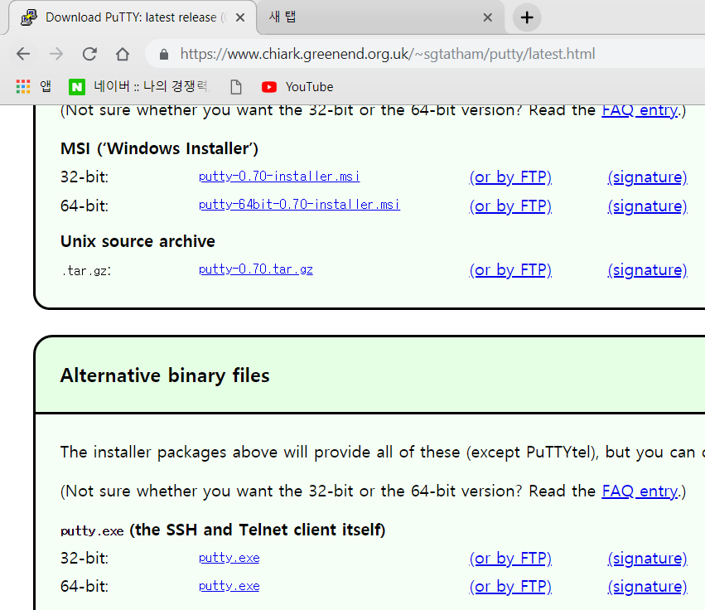
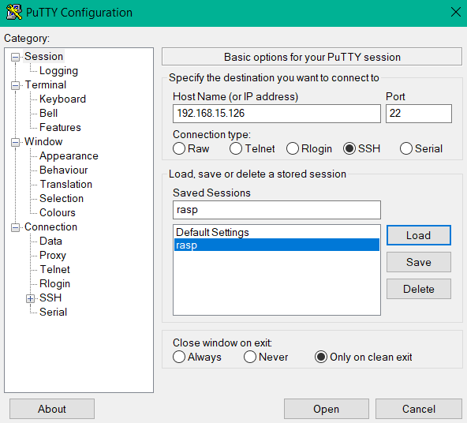
Putty를 이용한 원격 접속
3. putty 다운로드 후 실행
4. 라즈베리파이의 ip 주소 입력후 실행
-> ID 및 password 입력
id : pi password : raspberry
5. 원격 접속 완료

Slide 9
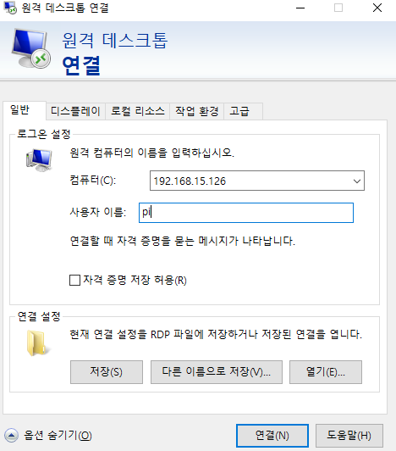
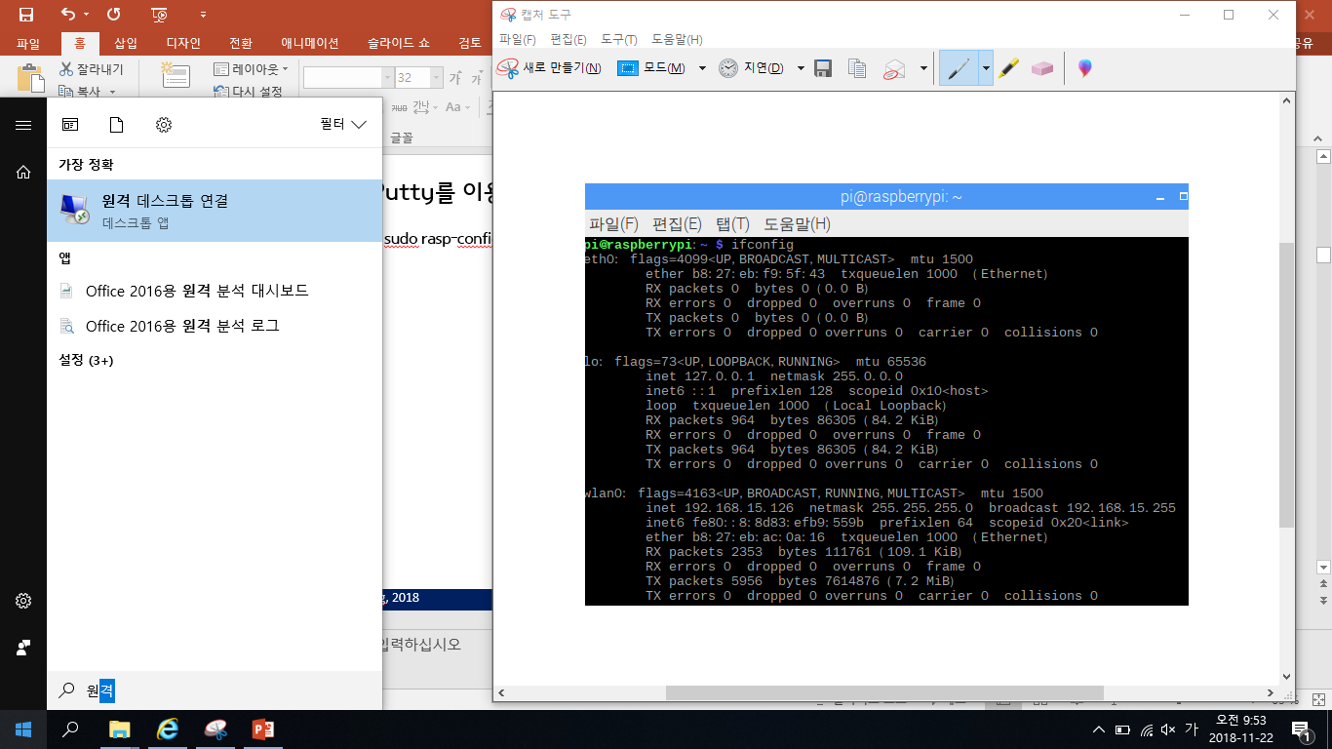
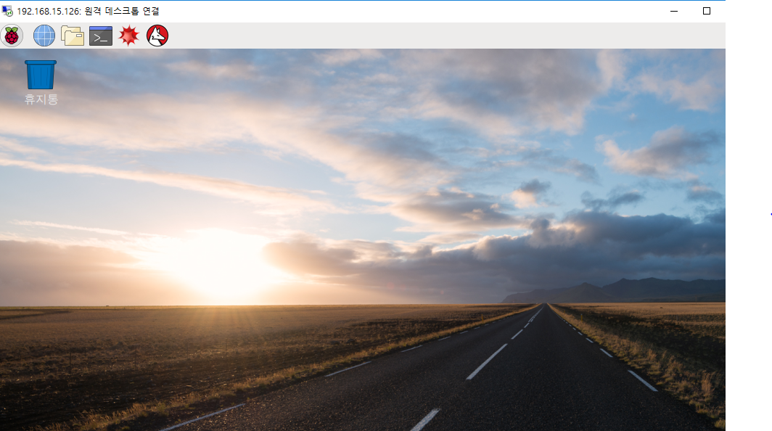
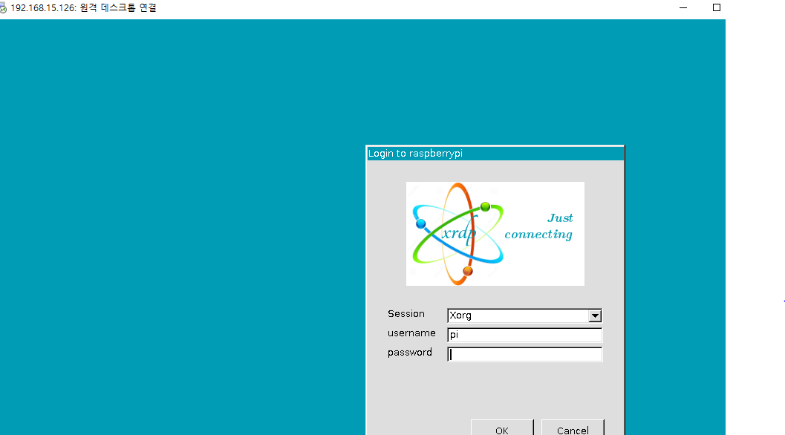
원격데스크톤 연결을 이용한 원격 접속
3. 원격데스크톱 연결 실행 -> ip주소 및 사용자 계정 연결 -> 비밀번호 입력 후 로그인 -> 원격 접속 완료

Slide 10
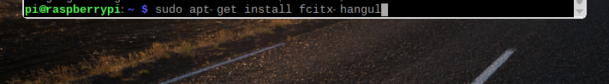
한글 설치
1. 한글 설치 준비
sudo apt-get update
sudo apt-get upgrade
2. 한글 입력기 설치
3. Menu->Preference->RaspberryPi Configuration -> Localisation
Set Locale->Ko, KR, UTF-8
Set Timezone->Asia, Seoul
Set Keyboard->Generic 105-key (lntl) PC, Koeran, Korean
4. Reboot

Slide 11

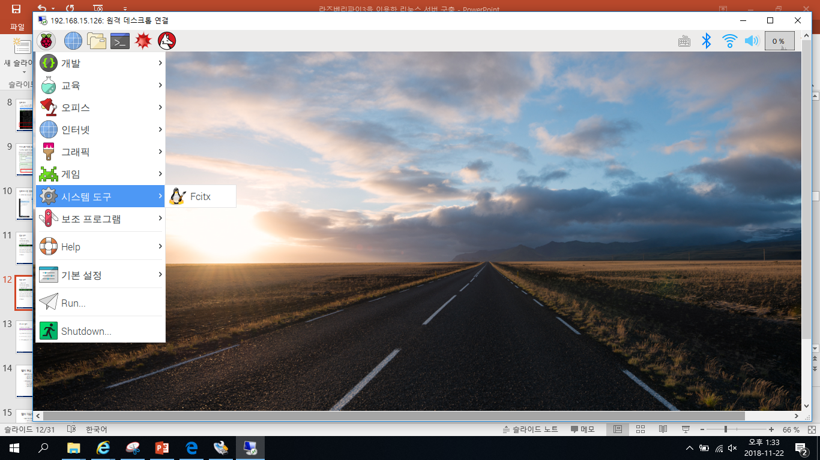
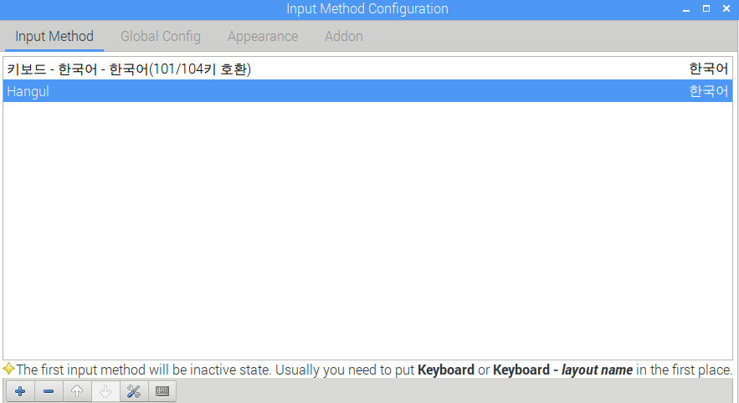
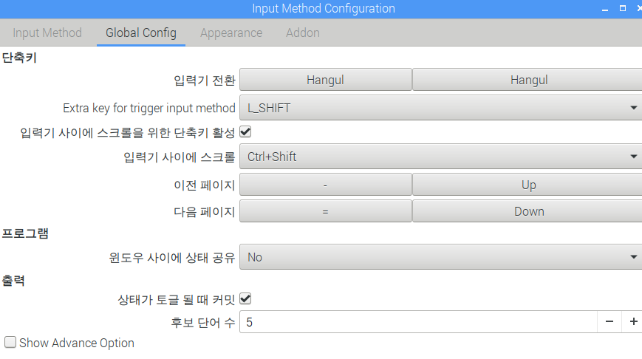
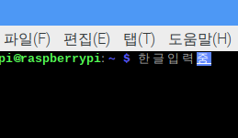
한글 설치
메뉴 – 시스템 도구에서 Fictx 실행
오른쪽 상단 바에 입력기 오른쪽 버튼 누르고 현재 입력기 설정 창 열고 상세 설정

Slide 12
3”LCD 설치
1. 드라이버 사이트 접속
http://osoyoo.com/2016/09/13/install-raspberry-pi-3-5-touch-screen-driver-for-raspbian-jessie/
또는 LCD_show_v6_1_3.tar.gz 다운로드
2. 홈 디렉토리에 복사 후 tar xzvf LCD*.tar.gz
3. cd LCD_show_v6_1_3
4. LCD로 출력할 경우 : ./LCD35_v 모디터로 출력할 경우 : LCD_hdmi

Slide 13
웹의 개념
클라이언트(Client) 프로그램
사용자의 컴퓨터에 설치하여 HTTP를 통신 규약으로 하여 웹 서버와 접속하는 웹 브라우저 프로그램
클라이언트 프로그램은 URL을 해석하고, 웹 서버에 접속해서 자원을 요청함으로써 최후에 결과를 보여줌
대표적인 웹 브라우저 : 크롬, 인터넷 익스플로러, 파이어폭스
서버(Server) 프로그램
HTTP 프로토콜을 이용하여 접속한 클라이언트 프로그램의 요청을 받아 해당되는 자원을 클라이언트에게 전송
서버는 다양한 자원이 저장되어 있으며 일반적으로 전송되는 것은 HTML 형태의 문서나 이미지이며, HTML 형식이 아닌 정보는 서버측 응용프로그램(JSP, PHP 등)을 사용하여 HTML 형식으로 바꿔서 전송
대표적인 웹 서버 : 아파치(Apach), 인터넷 정보 서버(IIS) 등

Slide 14
웹의 작동원리
웹의 작동 원리
사용자는 웹 문서를 화면에 보여줄 수 있는 클라이언트(웹브라우저)를 사용하여 HTTP 프로토콜 자원(문서) 요구
클라이언트는 URL 분석 후 DNS에서 Domain Name을 IP Address로 변환하여 상대 서버에 연결하고, URL에 지정된 문서를 서버에 요청
서버는 요청한 문서를 클라이언트에 송신하고, 클라이언트는 해당 문서를 받음
클라이언트는 서버에게 받은 여러 형태의 문서를 모두 가져와서 화면에 보여줌

Slide 15
웹 서버의 구축
웹 서버 컴퓨터 구축
웹 서버 소프트웨어 설치 및 실행
아파치(Apache) 웹 서버가 대표적
서버 실행 프로그램
HTML5 폼을 전달받아 처리
PHP, JSP, Python 등
데이터베이스 시스템
서버 측에 데이터를 저장 및 효율적 관리
MySQL, SQL, Oracle 등

Slide 16
APM 설치하기
데이터베이스를 이용한 웹 서버의 표준 구성이라고 할 수 있는 APM(Apache + PHP + MySQL) 설치
웹을 이용하여 MySQL을 이용할 수 있는 툴인 phpMyAdmin 도 설치
Apache, MySQL, PHP, phpMyAdmin 순서대로 설치
#주의 사항#
한 가지 중요한 것은 서버 설치나 DB 설치 중에 입력하는 암호는 반드시 기억해야 하며,
그래야 서버 프로그램을 실행하거나 데이터 베이스에 접근할 때 제대로 실행할 수 있다.
아래 설치 시에는 모든 패스워드를 root 로 설정하기로 한다.
1. apt-get 을 업데이트 (미러사이트를 최신버전으로 업데이트를 하기 위함)
$sudo apt-get update
$sudo apt-get upgrade

Slide 17
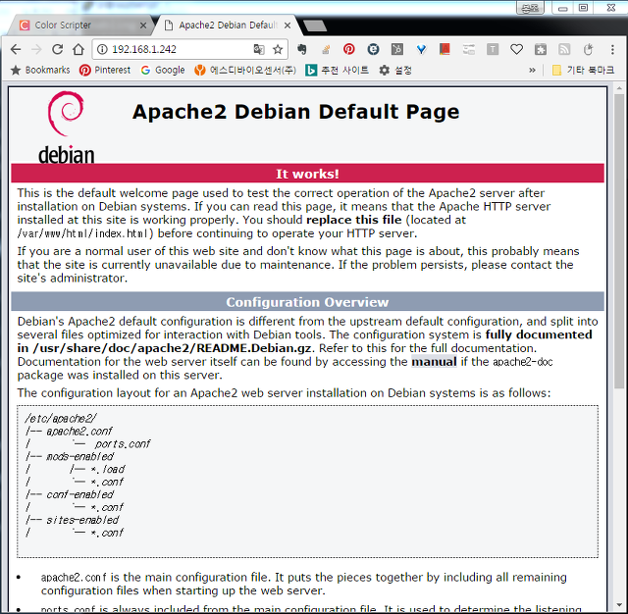
Apache 웹 서버 설치
- 아파치 서버 설치
$sudo apt-get install apache2
디스크 스페이스를 사용하겠다는 물음에 ‘Y’ 를 선택
설치가 계속 진행
라즈베리 파이 3에서는 웹 문서 루트가 /var/www/html 로 바뀜
“pi” 유저가 웹 서버의 문서 폴더인 “/var/www/” 폴더 및 파일 등의 소유 권한을 갖도록 소유권 설정
$sudo chown pi -R /var/www/html
- 라즈베리 파이가 다음 기동할 때부터 apache2 를 자동적으로 기동하도록 설정
$sudo update-rc.d apache2 defaults
크롬 브라우저에서 라즈베리 아이피 주소를 접속하면 아래와 같은 화면이 나온다.

Slide 18
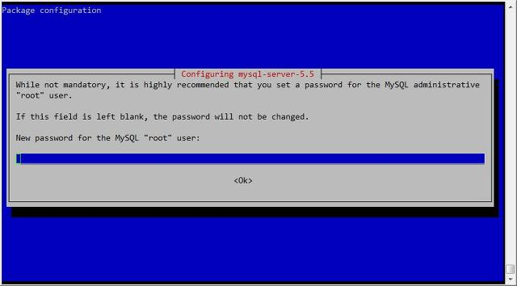
MySQL 설치
$sudo apt-get install mysql-server mysql-client libmysqlclient-dev
진행이 되면 Package configuration 화면이 나온고, 두 번 정도 패스워드를 입력하는 화면에서 패스워드를 입력하고 잘 기억하기
Root 유저에 대한 암호를 여기서는 root 로 암호 입력
Stretch 버전의 경우
$sudo apt-get install mysql-server mysql-client client-libmysqlclient-dev

Slide 19
MySQL 설치
외부에서도 MySQL에 접속할 수 있도록 다음의 명령어를 이용하여 “my.cnf” 파일 열기
아래 줄을 코멘트 아웃(앞에 #을 입력한다)하여 비활성화 시킨다.
$sudo nano /etc/mysql/my.cnf
(문서 편집기 열기)
약 60 라인 근처의
#
# Instead of skip-networking the default is now to listen only on
# localhost which is more compatible and is not less secure.
bind-address = 127.0.0.1
#
위 문장에서 bind-address 문장의 앞에 #을 추가한다.
#bind-address = 127.0.0.1
- Ctrl-x (컨트롤 키 ctrl 키와 x 키를 동시에 누르는 기능)를 눌러 저장하겠냐는 물음에 y 를 누르고, 파일 이름은 동일하니 enter 누르고 완료

Slide 20
MySQL 설치
여기서 아래 명령어를 입력하여 잘 설치되었는지 버전을 확인
아래처럼 버전이 나오면 설치가 잘 된 것
pi@raspberrypi:~ $ mysql --version
mysql Ver 14.14 Distrib 5.5.54, for debian-linux-gnu (armv7l) using readline 6.3

Slide 21
PHP 설치
pi@raspberrypi:~ $ sudo apt-get install php5
- 설치 시 메모리 공간이 필요하다고 메시지가 나오면 y를 누르고 설치를 계속 진행
- 다음의 명령어로 버전 확인 후 아래처럼 나오면 설치가 잘 된 것
pi@raspberrypi:~ $ php -version
PHP 5.6.30-0+deb8u1 (cli) (built: Apr 14 2017 16:20:58)
Copyright (c) 1997-2016 The PHP Group
Zend Engine v2.6.0, Copyright (c) 1998-2016 Zend Technologies
with Zend OPcache v7.0.6-dev, Copyright (c) 1999-2016, by Zend Technologies

Slide 22
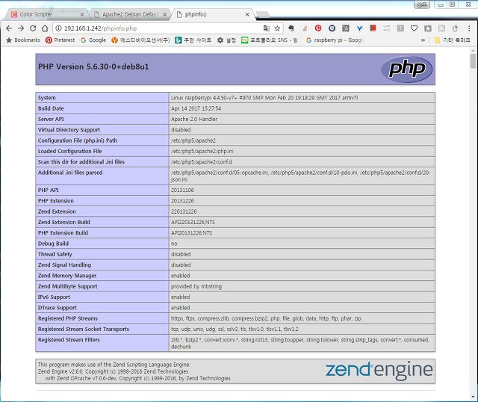
PHP 설치
php 가 제대로 설치가 되었는지 확인
설치된 PHP 정보를 확인하는 작업
$sudo nano /var/www/html/phpinfo.php
<?php
phpinfo();
?>
브라우저에서 http://192.168.1.242/phpinfo.php 치면 아래와 같은 정보가 뜸
혹시 백지로 나오는 현상이 발생하면 위의 phpinfo.php 파일을 다시 열어 수정

Slide 23
phpMyAdmin 설치
phpMyAdmin 툴은 브라우저에서 데이터베이스를 관리하는 툴임
편하게 데이터베이스를 조회, 생성, 업데이트, 삭제 작업을 할 수 있도록 설치해 줌
$sudo apt-get install phpmyadmin
설치하는 중간에 패스워드와 설정을 물어오는데 디폴트로 설정
비밀번호도 동일하게 입력 -> 여기서는 root 로 설정
사용자 비번을 3번 정도 물어보는데 입력하면 됨

Slide 24
phpMyAdmin 설치
- apache 설정 추가하기
$sudo nano /etc/apache2/apache2.conf
이 명령어를 마지막줄에 넣어주기
Include /etc/phpmyadmin/apache.conf
Apache 재가동
$sudo service apache2 restart

Slide 25
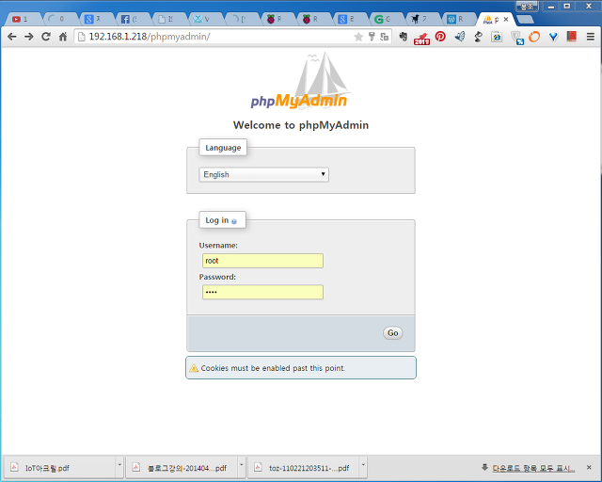
phpMyAdmin 설치
webserver 접속하기
웹 브라우저를 열고 주소줄에 다음을 넣어 확인
http://192.168.1.242/phpmyadmin/
로그인 페이지
id :바꾸지 않았다면 root
pw : 아까 넣어준 pw

Slide 26
라즈베리파이에서 확인
라즈베리파이 APM 설치후 phpmyadmin을 잘 설치를 하였는데 http://192.168.1.242/phpmyadmin/ 해도 화면이 안 나오는 경우
이럴 경우에는 아래 명령어로 아파치 설정 파일을 열어서 편집
$sudo nano /etc/apache2/apache2.conf
그래서 적당한 곳에 아래 설정을 추가한다. (맨 아래 넣는다.)
# Enable PhpMyAdmin
Include /etc/phpmyadmin/apache.conf
이렇게 하고 나면 아파치를 재시작 해야 함
sudo /etc/init.d/apache2 restart

Slide 27
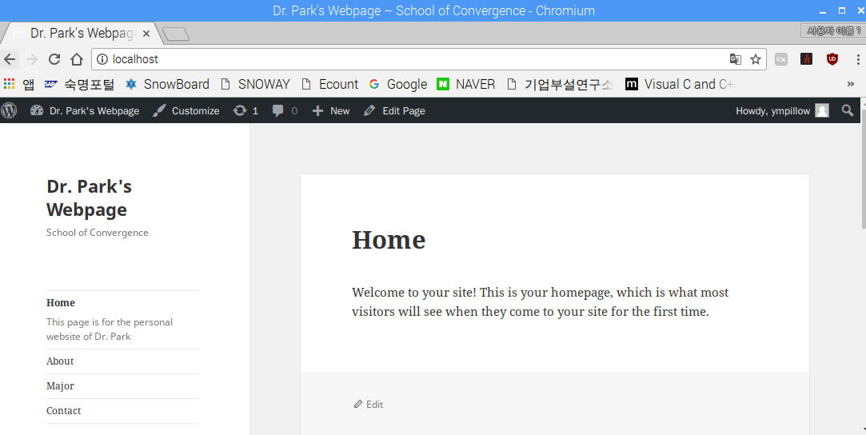
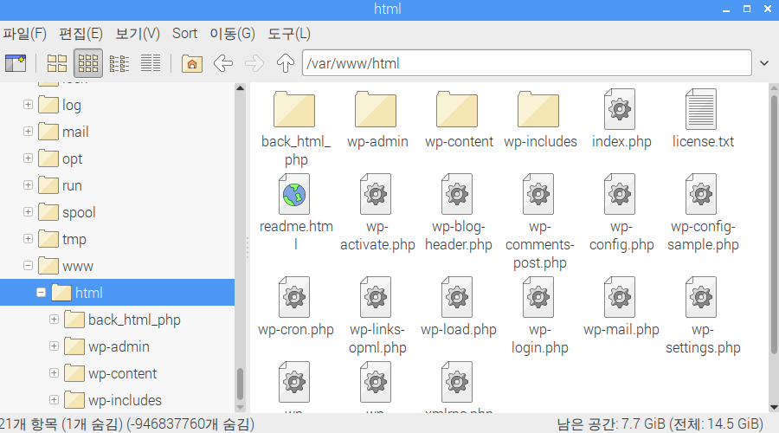
홈페이지 띄워보기

